Slide 1
ДИНАМИЧЕСКОЕ ПРОГРАММИРОВАНИЕ
В историческом плане понятие «динамическое программирование» было введено Ричардом Беллманом в 1950-х годах и определяло раздел прикладной математики под названием «исследование операций».
Идея этого метода состоит в сведении исходной задачи к решению некоторых ее подзадач "меньшего размера" и использовании табличной техники для сохранения уже найденных ответов. Решение подзадач при этом происходит в порядке возрастания их размеров – от меньших к большим. Преимущество ДП заключается в том, что раз уж какая-то подзадача решена, ее ответ где-то хранится и никогда не вычисляется заново.
Метод реализации на основе рекуррентных соотношений
Взрывоопасность. На одном из секретных заводов осуществляется обработка радиоактивных материалов, в результате которой образуются радиоактивные отходы двух типов: типа A – особо опасные и типа B – неопасные. Все отходы упаковываются в специальные прямоугольные контейнеры одинаковых размеров, после чего эти контейнеры укладываются в стопку (один над другим) для захоронения. Стопка является взрывоопасной, если в ней подряд идут более, чем один контейнер с отходами типа A.

Slide 2
Задача. Требуется написать программу, которая подсчитывает количество F_{n} возможных вариантов формирования взрывоопасной стопки для заданного числа n контейнеров.
Примеры.n=1, возможны ситуации 0 или 1 – взрывоопасных ситуаций нет F_{n}=0;n=2, возможны ситуации 00, 01, 10, 11 – взрывоопасных ситуаций F_{n}=1.n=3, возможны ситуации 000, 001, 010, 011, 100, 101, 110, 111 – F_{n}=3.
Решение. Обозначим A → 1, B → 0 и в дальнейшем будем оперировать нулями и единицами. Пусть мы знаем количество возможных вариантов формирования взрывоопасной стопки из n-1 контейнеров F_{n-1}. На рисунке контейнеры обозначены звёздочками, а n-й контейнер вопросительным знаком. Вместо вопросительного знака могут стоять либо 0, либо 1:
1 | 2 | … | n-1 | n
* | * | … | * | ?

Slide 3
Допустим, что вместо ? стоит 0:
1 | 2 | … | n-1 | n
* | * | … | * | 0
Очевидно, что этот ноль не добавит взрывоопасности и количество вариантов останется равным F_{n-1}.
Допустим, что вместо ? стоит 1:
1 | 2 | … | n-1 | n
* | * | … | * | 1
Тогда в (n-1)-ой позиции могут стоять 0 или 1:
Допустим, что стоит 0:
1 | 2 | … | n-2 | n-1 | n
* | * | … | * | 0 | 1
Последние 0 и 1 никак не влияют на количество взрывоопасных ситуаций, т.е. в этом случае будет F_{n-2} вариантов.
Допустим, что стоит 1:
1 | 2 | … | n-2 | n-1 | n
* | * | … | * | 1 | 1

Slide 4
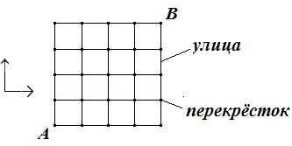
Тогда все варианты будут взрывоопасны. Вместо каждой звёздочки могут стоять 0 или 1 (два варианта), а их n-2. По правилу произведения будет 2^{n-2} вариантов.
Таким образом, имеем рекуррентную формулу: F_{n}=F_{n-1}+F_{n-2}+2^{n-2}, F₁=0, F₂=1.
Табличный метод решения
Задача 1. Сколько маршрутов. Имеется план n×m кварталов города. Сколько разных маршрутов можно наметить от пункта A к пункту B, если двигаться по улицам города только вперед и вправо, вправо и вперед? Отдельными своими частями маршруты могут совпадать.
Пример. n=4, m=4:

Slide 5
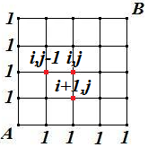
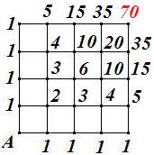
В соответствие исходному лабиринту поставим в соответствие двумерный массив a[n][m]. Так как движение может происходить только вперед и вправо, вправо и вперед, последняя строка и первый столбец заполняются единицами.
В перекрёсток (i,j) мы можем попасть из нижнего или с левого перекрёстков, то его значение равно сумме значений нижнего (i+1,j) и левого (i,j-1) перекрёстков. Для нашего примера:

Slide 6
Таким образом матрица a[i][j] заполняется по следующеё формуле:
a_{i,j}= a_{i,j -1}+ a_{i-1,j}, i=1,…,n, j=1,…m,
a_{i,0}=1, i=1,…,n,
a_{n,j}, j=1,…,m.
Ответ будет в a[0][m]:
1 | 5 | 15 | 35 | 70
1 | 4 | 10 | 20 | 35
1 | 3 | 6 | 10 | 15
1 | 2 | 3 | 4 | 5
1 | 1 | 1 | 1 | 1
Задача 2. Две строки. Заданы две символьные строки A и B, не содержащие пробелов. Требуется вычислить, сколькими способами можно получить строку B из строки A, вычеркивая некоторые символы. Например, если строки A и B – СамаринаИрина и Сара соответственно, то искомое число равно 7, для строк aaabbbbccc и abc это число равно 36.
Решение:

Slide 7
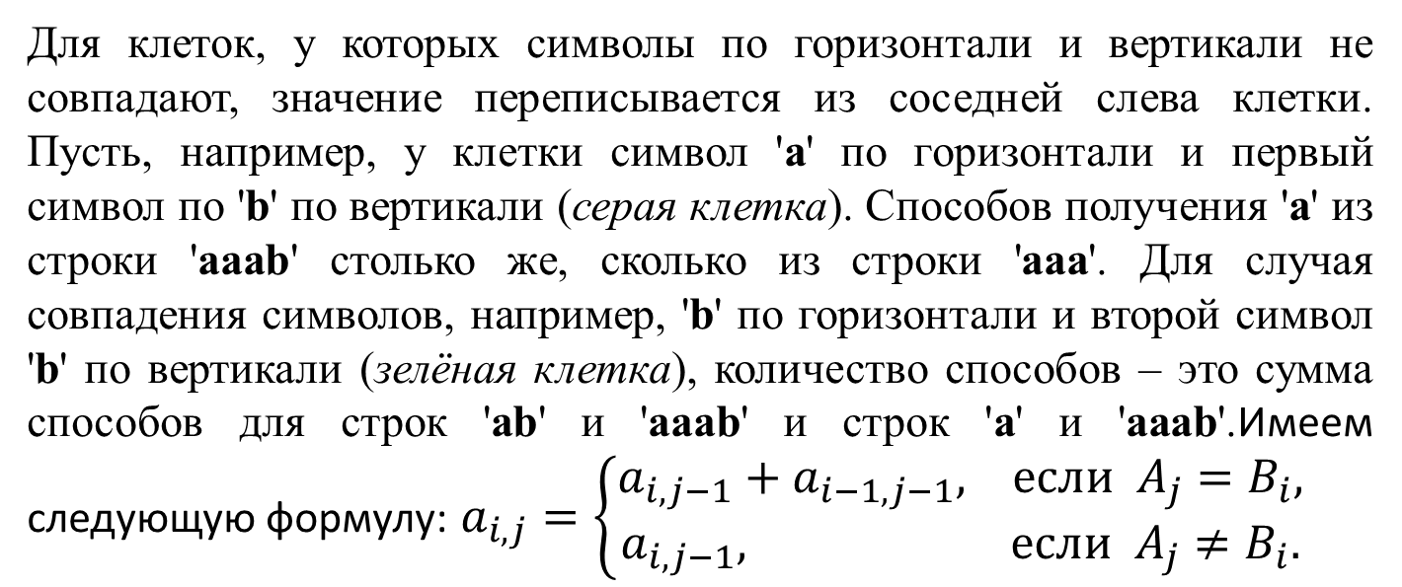
 | 0 | a | a | a | b | b | b | b | c | c | c
0 | 1 | 1 | 1 | 1 | 1 | 1 | 1 | 1 | 1 | 1 | 1
a | 0 | 1 | 2 | 3 | 3 | 3 | 3 | 3 | 3 | 3 | 3
b | 0 | 0 | 0 | 0 | 3 | 6 | 9 | 12 | 12 | 12 | 12
c | 0 | 0 | 0 | 0 | 0 | 0 | 0 | 0 | 12 | 24 | 36
Для клеток, у которых символы по горизонтали и вертикали не совпадают, значение переписывается из соседней слева клетки. Пусть, например, у клетки символ 'a' по горизонтали и первый символ по 'b' по вертикали (серая клетка). Способов получения 'a' из строки 'aaab' столько же, сколько из строки 'aaa'. Для случая совпадения символов, например, 'b' по горизонтали и второй символ 'b' по вертикали (зелёная клетка), количество способов – это сумма способов для строк 'ab' и 'aaab' и строк 'a' и 'aaab'.Имеем следующую формулу: $a_{i,j}=\left\{\begin{matrix}a_{i,j−1}+a_{i−1,j−1}, если A_{j}=B_{i}, \\ a_{i,j−1}, если A_{j}≠B_{i}.\end{matrix}\right.$

Slide 8
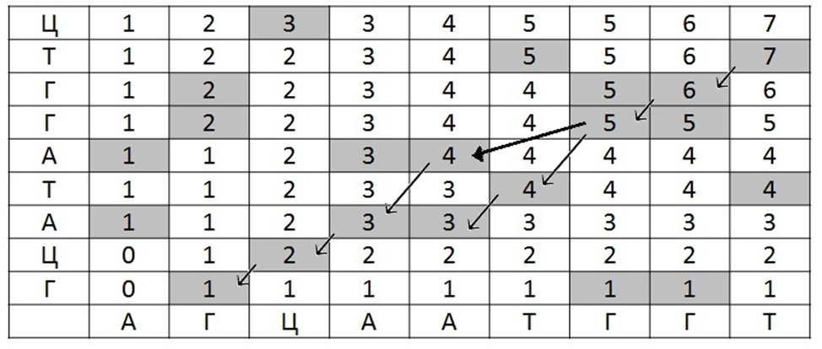
Задача 3. Алгоритм Нудельмана-Вунша
Находим наибольшую возможную общую часть двух исходных последовательностей. Например, алгоритмом Нудельмана-Вунша.
Этот алгоритм происходит из молекулярной биологии. Молекулы ДНК содержат генетическую информацию. Моделью ДНК можно считать длинное слово из четырех букв (А, Г, Ц, Т). Даны два слова (длины M и N), состоящие из букв А, Г, Ц, Т. Найти подпоследовательность наибольшей длины, входящую в то и другое слово. Пусть есть слова A=«ГЦАТАГГТЦ» и B=«АГЦААТГГТ». Схема решения иллюстрируется следующим рисунком.

Slide 9
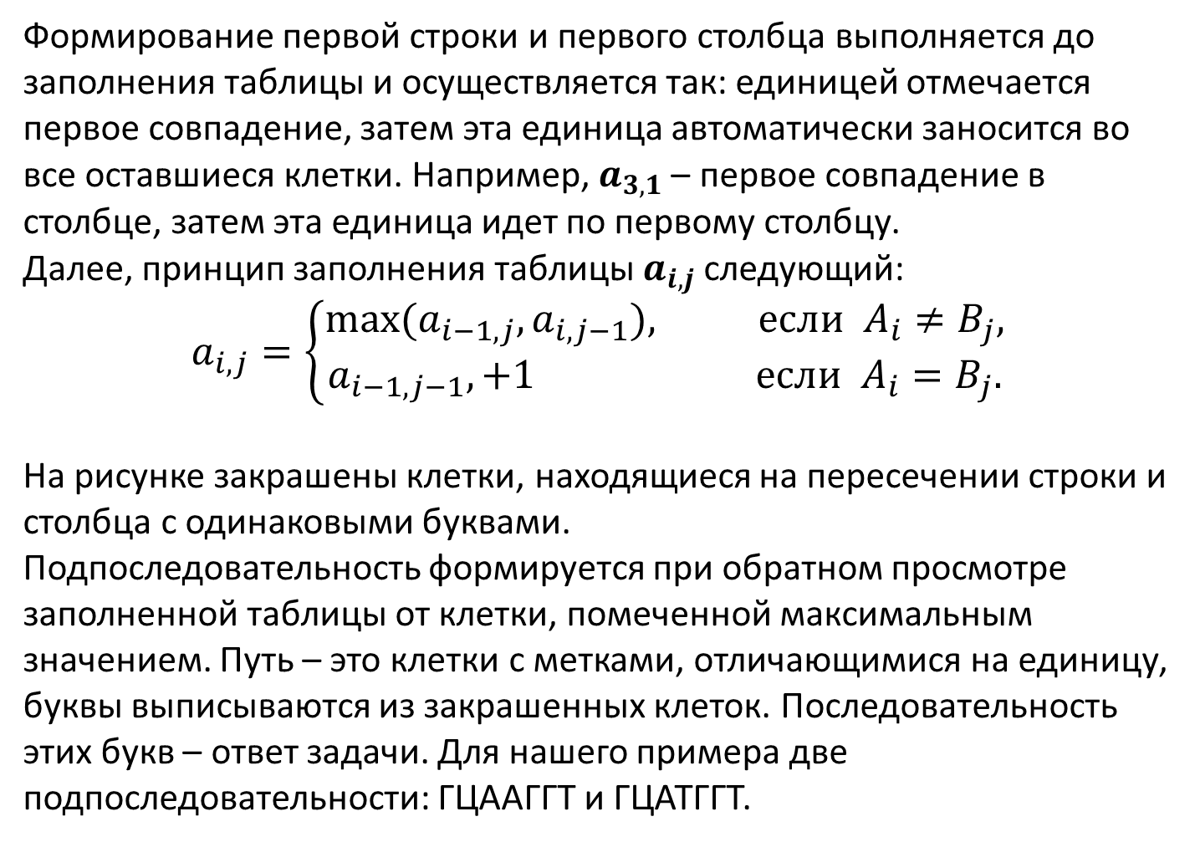
Формирование первой строки и первого столбца выполняется до заполнения таблицы и осуществляется так: единицей отмечается первое совпадение, затем эта единица автоматически заносится во все оставшиеся клетки. Например, $a_{3,1}$ – первое совпадение в столбце, затем эта единица идет по первому столбцу.
Далее, принцип заполнения таблицы $a_{i,j}$ следующий:
$$a_{i,j}=\left\{\begin{matrix}{max⁡(a}_{i−1,j},a_{i,j−1}), если A_{i}≠B_{j}, \\ a_{i−1,j−1},+1 если A_{i}=B_{j}.\end{matrix}\right.$$
На рисунке закрашены клетки, находящиеся на пересечении строки и столбца с одинаковыми буквами.
Подпоследовательность формируется при обратном просмотре заполненной таблицы от клетки, помеченной максимальным значением. Путь – это клетки с метками, отличающимися на единицу, буквы выписываются из закрашенных клеток. Последовательность этих букв – ответ задачи. Для нашего примера две подпоследовательности: ГЦААГГТ и ГЦАТГГТ.

Slide 10
Задача 4. Задача о камнях. Дано n камней, i-й камень имеет массу w_{i}>0. Необходимо выбрать из этих камней такой набор, чтобы суммарная масса не превосходила заданной величины W.
Решение рассмотрим на следующем примере:
n=5, w₁=3, w₂=4, w₃=5, w₄=4, w₅=8, W=14.
i | w_{i} | 0 | 1 | 2 | 3 | 4 | 5 | 6 | 7 | 8 | 9 | 10 | 11 | 12 | 13 | W=14
 |  | 0 | 0 | 0 | 0 | 0 | 0 | 0 | 0 | 0 | 0 | 0 | 0 | 0 | 0 | 0
1 | 3 | 0 | 0 | 0 | 1 | 0 | 0 | 0 | 0 | 0 | 0 | 0 | 0 | 0 | 0 | 0
2 | 4 | 0 | 0 | 0 | 1 | 1 | 0 | 0 | 1 | 0 | 0 | 0 | 0 | 0 | 0 | 0
3 | 5 | 0 | 0 | 0 | 1 | 1 | 1 | 0 | 1 | 1 | 1 | 0 | 0 | 1 | 0 | 0
4 | 4 | 0 | 0 | 0 | 1 | 1 | 1 | 0 | 1 | 1 | 1 | 0 | 1 | 1 | 1 | 0
5 | 8 | 0 | 0 | 0 | 1 | 1 | 1 | 0 | 1 | 1 | 1 | 0 | 1 | 1 | 1 | 0
2(4 кг) + 3(5 кг) + 4(4 кг) = (13 кг)
3(5 кг) + 5(8 кг) = (13 кг)

Slide 11
#include <stdio.h> #include <string.h> const int maxn = 101; const int maxs = 10001; int i, W, n; bool f, b[maxs]; int a[maxn], from[maxs]; void outp(int x) { if (x > 0) { outp(x - a[from[x]] ); printf("%i-%i ",from[x],a[from[x]]); } } void kam() { int i,j; memset(b,false, sizeof(b)); b[0] = true; for (i = 1; i<=n; i++){ for (j = W; j>=a[i]; j--) { if (!b[j] && b[j - a[i]]) { b[j] = true; from[j] = i; //i - номер камня } } } } | int main(){ freopen("input.txt","r",stdin); freopen("output.txt","w",stdout); scanf("%i%i",&n, &W); for (i = 1; i<=n; i++) scanf("%i ",&a[i]); kam(); for (int j = W; j>=1; j--) if (b[j]) { outp(j); return 0; } }

Slide 12
Задачи на отрезках
В понятии «динамическое программирование по отрезкам» нет принципиальной новизны, им просто очерчивается определенный тип задач. Задача определяется на всём отрезке, в качестве которого может выступать строка символов, последовательность чисел и т.д. Решение задач определяется через решение подзадач для подотрезков.
Задача 1. Палиндромы. Не пустая строка, содержащая некоторое слово, называется палиндромом, если это слово одинаково читается как слева направо, так и справа налево. Пусть задана строка, в которой записано слово S, состоящее из N прописных букв латинского алфавита. Путем вычеркивания из этого слова некоторого набора символов, можно получить строку, которая будет называться палиндромом. Требуется написать программу, с помощью которой можно определить, сколько существует способов вычеркивания из заданного слова некоторого (возможно пустого) набора символов, чтобы образованная таким образом строка называлась палиндромом. Способы, отличающиеся порядком вычеркивания символов, считаются одинаковыми.

Slide 13
Пример. Для строки S=«BAOBAB» имеем 22 подстроки палиндромов.
Алгоритм. Пусть A[i, j] - это количество вычеркиваний (что результат является палиндромом), из подстроки с i-го по j-ый символ исходной строки, т.е. на отрезке [i .. j].
 |  |  |  |  |  |  |  |  | A_{i,j}
0 | 1 | … | i |  | i+1 |  |  |  |  |  |  | j-1 |  | j |  | j+1 | … | n-1
* | * | * | * |  | * |  | * | * | * | * | * | * |  | * |  | * | * | *
 |  |  |  |  |  |  |  | A_{i,j-1}
 |  |  |  |  |  |  |  |  | A_{i+1,j}
Если в позициях i и j стоят разные символы, то необходимо использовать выражение
A[i,j]=A[i+1,j]+A[i,j-1]-A[i+1,j-1];
если же одинаковые, то сюда еще добавляется слагаемое A[i+1,j-1]+1, т.к. палиндромы из отрезка [i+1 .. j-1] с крайними символами будут образовывать палиндромы и не учтённые крайние символы образуют палиндром. В результате получим
A[i,j]=A[i+1,j]+A[i,j-1]+1.
Перед этим надо сделать начальное заполнение A[i,i]=1, i=1,2,…len(S) и посчитать значения A[i,j] в порядке увеличения разности (j-i).

Slide 14
Задача 2.Последовательность. Дана последовательность целых положительных чисел а₁,а₂,...,а_{п}. За одну операцию раз­решается удалить любое (кроме крайних) число, заплатив за это штраф, равный произведению этого числа на сумму соседних чисел. Требуется удалить все числа, кроме крайних, с мини­мальным суммарным штрафом. Ограничения: п < 100, a_{i} < 100.
Решение. Начнем с примера: пусть дана последователь­ность {5,1,2,7,1}. Неоптимальное решение:
удаляем третий элемент (штраф 16), получаем {5,1,7,1};
удаляем второй элемент (штраф 12), получаем {5, 7, 1};
удаляем второй элемент (штраф 42), получаем {5, 1}. Суммарный штраф: 16 + 12 + 42 = 70.
Введем вычисляемую функцию f[i][j] — минимальный штраф, который следует заплатить, при удалении всех чисел на отрезке a_{i},..., a_{j}, естественно, кроме а_{i} и а_{j}. Ответом задачи является значение f[1][n].

Slide 15
Найдем рекуррентное соотношение для f[i][j]. Какое-то из чисел на отрезке а_{i},..., а_{j} удаляется последним. Пусть последним был удален элемент a_{k}. Задача раз­бивается на две независимые подзадачи: удалить элементы (кроме крайних) из отрезка a_{i},..., a_{k} и удалить числа из отрезка a_{k},...,a_{j}. Удаление чисел из первого отрезка не влияет на дей­ствия со вторым отрезком и наоборот. Минимальный суммар­ный штраф для этих двух подзадач уже известен – это f[i][k] + f[k][j]. Удаление a_{k} из подпоследовательности a_{i}, a_{k}, a_{j} дает суммарный штраф
f[i][k] + f[k][j]+a_{k}×(a_{i}+a_{j}).
a_{k} ищется путем перебора, что дает рекуррентное соотношение:
f[i][j]= min(f[i][k] + f[k][j] + a_{k}×(а_{i}+а_{j})).
i<k<j
Начальные условия задаются для отрезков длины 2, а именно: f[i][i+1] = 0. Порядок вычислений — от отрезков мень­шей длины к отрезкам большей длины.
Временная сложность решения - 0(n³).

Slide 16
Задачи на подмножествах
В этом типе задач, чтобы решить задачу для некоторого множества элементов используются решения полученные на подмножествах рассматривамого множества.
«Компьютерная сеть». В компьютерной сети фирмы n компьютеров. В последнее время сеть работает не­устойчиво, и потому не любые два компьютера могут связаться друг с другом. Известно, что если компьютер а обменивается информацией с компьютером b, то никакие другие компьюте­ры не могут в это время обмениваться информацией ни с a, ни с b. Требуется определить максимальное количество компью­теров, которые могут одновременно участвовать в процессе об­мена информацией.
Входные данные. В первой строке файла задано число ком­пьютеров n (1<n <18). Далее идут n строк по n символов, при­чем j-й символ i-й строки равен 1, если i-й и j-й компьютеры могут обмениваться информацией, иначе он равен 0. Верно, что i-й символ i-й строки всегда равен ‘N’, и, кроме того, матри­ца символов симметрична.

Slide 17
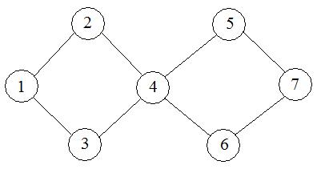
Решение. Если переформулировать задачу в терминах тео­рии графов, то требуется найти наибольшее паросочетание в произвольном графе из n вершин. Ограничение на количество вершин графа подсказывает, что задачу можно решать перебо­ром. Рассмотрим один из вариантов такого решения. Факти­чески требуется выбрать подмножество множества вершин графа, такое что ребра между парами вершин этого подмно­жества образуют наибольшее паросочетание.
Определим для каждой вершины графа ее состояние: она либо свободна, либо находится в паре с какой-то другой вершиной.

Slide 18
Определим функцию f[mask] как мощность наибольшего паросочетания в подграфе с вершинами из множества, описываемого перемен­ной mask. Как вычислять f[mask]? Рассмотрим любую верши­ну i из множества mask. Она либо свободна, и тогда f[mask] = f[mask – 2^{i}] либо связана с некоторой вершиной у, в этом случае f[mask] = 1 + f[mask – 2^{i} – 2^{j}]. Выбирается макси­мум из двух значений. Начальные условия задаются для пусто­го множества: f[Ø] = 0.
Порядок обхода подмножеств должен быть таков, чтобы при вычислении значения функции f[mask] значения для соот­ветствующих подмножеств были уже вычислены. Обычный цикл
for (mask=l; mask<1 << n; mask++)
удовлетворяет этому условию.
В результате получаем следующий вариант решения зада­чи
со сложностью решения — 0(n2^{n}):

Slide 19
#include <stdio.h> const int MAXN=18; int n; int a[MAXN][MAXN]; int f[1 << MAXN];; void readData(){ freopen("input.txt","r",stdin); freopen("output.txt","w",stdout); scanf("%i",&n); for (int i=0;i<n;i++) for (int j=0;j<n;j++) scanf("%i",&a[i][j]); } void solve(){ int mask, i, j, k; f[0]=0; | for (mask=1; mask<1 << n;mask++) { for (j=0;j<n;j++) if ((mask & (1 << j))!=0) { i=j; break; } f[mask]=f[mask-(1 << i)]; for (j=i+1; j<n;j++) if (a[i][j]==1 && (mask & (1 << j))!=0) { k=f[mask-(1 << i)-(1 << j)]+1; if (k>f[mask]) f[mask]=k; } } printf("%i",f[(1 << n)-1]); } void main(){ readData(); solve(); }

Slide 20
Динамическое программирование
как метод решения задач оптимизации
Задача о рюкзаке. Дано k предметов, i-й предмет имеет массу w_{i}>0 и стоимость p_{i}>0. Необходимо выбрать из этих предметов такой набор, чтобы суммарная масса не превосходила заданной величины W (вместимость рюкзака), а суммарная стоимость была максимальна. Другими словами, нужно определить набор бинарных величин (b₁, b₂,...,b_{n}), такой, что b₁w₁+ b₂w₂+...+b_{n}w_{n}, а величина b₁p₁+b₂p₂+...+ b_{n}p_{n} - максимальная. Величина b_{i} равна 1, если i-й предмет включается в набор, и равна 0 в противном случае.
Рассмотрим решение данной задачи для случая, когда все выходные данные - целочисленные, сложность которого O(kW).

Slide 21
Пусть A(s,n) есть максимальная стоимости предметов, которые можно уложить в рюкзак максимальной вместимости n, если можно использовать только первые s предметов из заданных k. Зададим краевые значения функции A(s,n). Если s=0, то A(0,n)=0 для всех n (ни один предмет нельзя брать, поэтому максимальная стоимость равна 0). Если n=0, то A(s,0)=0 для всех s (можно брать любые из первых s предметов, но вместимость рюкзака равна 0).
Теперь составим рекуррентное соотношение в общем случае. Необходимо из предметов с номерами 1,...,s составить рюкзак максимальной стоимости, чей вес не превышает n. При этом возможно два случая:
когда в максимальный рюкзак включен предмет с номером s и когда предмет s не попал в максимальный рюкзак.
Если предмет s не попал в максимальный рюкзак массы n, то максимальный рюкзак будет составлен только из предметов с номерами 1,...,s-1, следовательно, A(s,n)=A(s-1,n).

Slide 22
Если же в максимальный рюкзак включен предмет s, то масса оставшихся предметов не превышает n-w_{s}, а от добавления предмета s общая стоимость рюкзака увеличивается на p_{k}.
Значит, A(s,n)=A(s-1,n-w_{s})+p_{s}. Теперь из двух возможных вариантов составить рюкзак массы, не превосходящей n, из предметов 1,...,s нужно выбрать наилучший:
A(s,n)=max(A(s-1,n),A(s-1,n-w_{s})+p_{s}).
Рассмотрим программу. Будем считать, что веса предметов хранятся в массиве w[1],...,w[k], а их стоимости в массиве p[1],...,p[k]. Значения функции A(s,n), где 0≤s≤k, 0≤n≤W.

Slide 23
Рассмотрим алгоритм на примере: k=5, W=15, w₁=6, p₁=5, w₂=4, p₂=3, w₃=3, p₃=1, w₄=2, p₄=3, w₅=5, p₅=6.
Приведем таблицу расчета и результат
w | p | s |  | 0 | 1 | 2 | 3 | 4 | 5 | 6 | 7 | 8 | 9 | 10 | 11 | 12 | 13 | 14 | 15
 |  |  |  | 0 | 0 | 0 | 0 | 0 | 0 | 0 | 0 | 0 | 0 | 0 | 0 | 0 | 0 | 0 | 0
6 | 5 | 1 |  | 0 | 0 | 0 | 0 | 0 | 0 | 5 | 5 | 5 | 5 | 5 | 5 | 5 | 5 | 5 | 5
4 | 3 | 2 |  | 0 | 0 | 0 | 0 | 3 | 3 | 5 | 5 | 5 | 5 | 8 | 8 | 8 | 8 | 8 | 8
3 | 1 | 3 |  | 0 | 0 | 0 | 1 | 3 | 3 | 5 | 5 | 5 | 6 | 8 | 8 | 8 | 9 | 9 | 9
2 | 3 | 4 |  | 0 | 0 | 3 | 3 | 3 | 4 | 6 | 6 | 8 | 8 | 8 | 9 | 11 | 11 | 11 | 12
5 | 6 | 5 |  | 0 | 0 | 3 | 3 | 3 | 6 | 6 | 9 | 9 | 9 | 10 | 12 | 12 | 14 | 14 | 14
P=14
1 2 5
То есть берем первый, второй и пятый предметы.

Slide 24
#include <stdio.h> typedef int mas[20][100]; typedef int vec[20]; mas a; vec p,w; int i, n, s, k, WW; void Print(int s, int n){ if (a[s][n]==0) return; else if (a[s-1][n]==a[s][n]) Print(s-1,n); else { Print(s-1,n-w[s]); printf("%i",s); } } void main(){ scanf("%i%i",&k,&WW); | for (i=1;i<=k;i++) scanf("%i%i",&w[i],&p[i]); for (n=0;n<=WW;n++) a[0][n]=0; for (s=1;s<=k;s++){ for (n=0;n<=WW;n++){ a[s][n]=a[s-1][n]; if (n>=w[s] && a[s-1][n-w[s]]+p[s]>a[s][n]) a[s][n]=a[s-1][n-w[s]]+p[s]; } } printf("P=%3i\n",a[k][WW]); Print(k,WW); }

